Slide 3
Lạy Chúa Thánh Thần là Ánh sáng Chân lý vẹn toàn, Chúa ban những ân huệ thích hợp cho từng thời đại, và dùng nhiều cách thế kỳ diệu để hướng dẫn Hội Thánh,

Slide 4
này chúng con đang chung lời cầu nguyện cho các Giám mục, và những người tham dự Thượng Hội đồng Giám mục thế giới.

Slide 5
Xin Chúa làm nên cuộc Hiện Xuống mới trong đời sống Hội Thánh, xin tuôn tràn trên các Mục tử ơn khôn ngoan và thông hiểu, gìn giữ các ngài luôn hiệp thông với nhau trong Chúa,

Slide 6
để các ngài cùng nhau tìm hiểu những điều đẹp ý Chúa, và hướng dẫn đoàn Dân Chúa thực thi những điều Chúa truyền dạy.

Slide 7
Các giáo phận Việt Nam chúng con, luôn muốn cùng chung nhịp bước với Hội Thánh hoàn vũ, xin cho chúng con biết đồng cảm với nỗi thao thức của các Mục tử trên toàn thế giới, ngày càng ý thức hơn về tình hiệp thông,

Slide 8
thái độ tham gia và lòng nhiệt thành trong sứ vụ của Hội Thánh, Nhờ lời chuyển cầu của Đức Trinh Nữ Maria, Nữ Vương các Tông đồ và là Mẹ của Hội Thánh,

Slide 9
Chúng con dâng lời khẩn cầu lên Chúa, là đấng hoạt động mọi nơi mọi thời, trong sự hiệp thông với Chúa Cha và Chúa Con, luôn mãi mãi đến muôn đời. Amen.

Slide 11
Ca nhập lễ
Bước Vào
Lm. Phạm Liên Hùng

Slide 12
Đk: Bước vào, bước vào nơi thánh cung. Niềm vui cao dâng ngút bay chín từng. Bước gần, bước gần trước thánh nhan. Hồn con sung sướng hát câu ca mừng.

Slide 13
Tk1: Chúa là Đấng con bao chờ mong. Giờ đây con đến tìm nơi náu nương. Sống gần Chúa con quên sầu thương. Niềm vui chan chứa tình yêu Chúa khôn lường.

Slide 14
Đk: Bước vào, bước vào nơi thánh cung. Niềm vui cao dâng ngút bay chín từng. Bước gần, bước gần trước thánh nhan. Hồn con sung sướng hát câu ca mừng.

Slide 16
KINH VINH DANH
Ca Lên Đi 2

Slide 17
KINH VINH DANH

Slide 18
Chủ tế: Vinh danh Thiên Chúa trên các tầng trời. Và bình an dưới thế, bình an dưới thế cho người thiện tâm.

Slide 19
Chúng con ca ngợi Chúa. Chúng con chúc tụng Chúa. Chúng con thờ lạy Chúa. Chúng con tôn vinh Chúa. Chúng con cảm tạ Chúa vì vinh quang cao cả Chúa.

Slide 20
Lạy Chúa là Thiên Chúa, là Vua trên trời, là Chúa Cha toàn năng. Lạy Con Một Thiên Chúa, Chúa Giê-su Ki-tô.

Slide 21
Lạy Chúa là Thiên Chúa, là Chiên Thiên Chúa, là Con Đức Chúa Cha. Chúa xoá tội trần gian, xin thương, xin thương, xin thương xót chúng con.

Slide 22
Chúa xoá tội trần gian, Xin nhận lời chúng con cầu khẩn. Chúa ngự bên hữu Đức Chúa Cha, xin thương, xin thương, xin thương xót chúng con.

Slide 23
Vì lạy Chúa Giê-su Ki-tô, chỉ có Chúa là Đấng Thánh, chỉ có Chúa là Chúa, chỉ có Chúa là Đấng Tối Cao, cùng Đức Chúa Thánh Thần trong vinh quang Đức Chúa Cha. A-men. A-men.

Slide 25
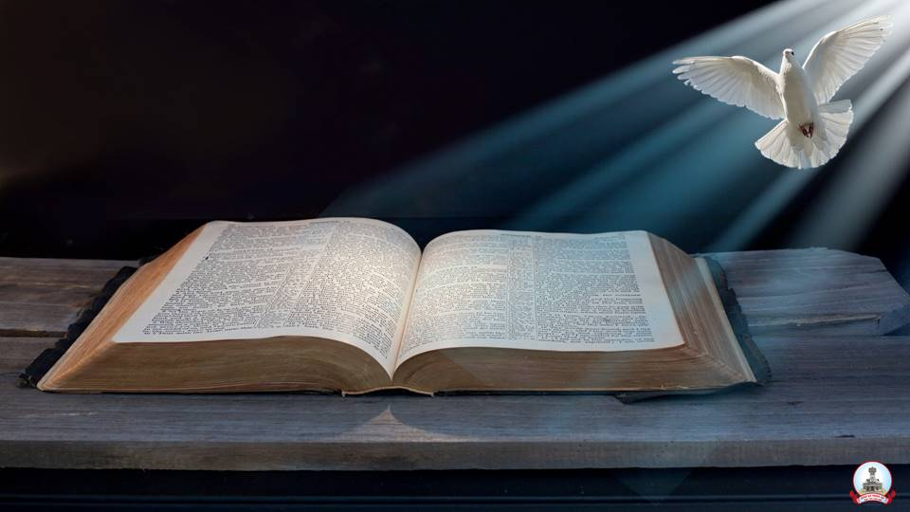
Bài đọc 1
Bài trích sách Công vụ Tông Đồ
Các Tông Đồ đặt tay trên họ,
Và họ nhận được Thánh Thần

Slide 26
Thánh Vịnh 65
Lm. Kim Long
04 câu

Slide 27
Đk: Toàn cầu hỡi, hãy tung hô Chúa Trời.

Slide 28
Tk1: Toàn cầu hỡi, nào tung hô Chúa, đàn hát lên mừng Thánh Danh rạng ngời. Dâng lời tán tụng và thân thưa Chúa rằng: Sự nghiệp Chúa thật đáng khiếp sợ thay.

Slide 29
Đk: Toàn cầu hỡi, hãy tung hô Chúa Trời.

Slide 30
Tk2: Toàn cầy hãy phục suy tôn kính, đàn hát lên mừng Thánh Danh Chúa Trời. Mau hãy đến nhìn từng uy công Chúa làm, việc khủng khiếp Ngài đối với phàm nhân.

Slide 31
Đk: Toàn cầu hỡi, hãy tung hô Chúa Trời.

Slide 32
Tk3: Ngài từng khiến đại dương trơ đất, và dắt dân dạo bước qua sông ngòi. Ta mừng rỡ vì ngàn uy công Chúa làm, Ngài nhìn rõ và thống lãnh vạn dân.

Slide 33
Đk: Toàn cầu hỡi, hãy tung hô Chúa Trời.

Slide 34
Tk4: Lòng thành kính nguyện dâng lên Chúa, lời tán dương mừng chúa tôi tôn thờ. Tôi khẩn cầu Ngài, Ngài không chê bác lời, và lại cũng chẳng dứt nghĩa tình đâu.

Slide 35
Đk: Toàn cầu hỡi, hãy tung hô Chúa Trời.

Slide 36
Bài đọc 2
Bài trích thư thứ nhất của thánh Phêrô Tông Đồ
Thân xác Đức Kitô đã bị giết chết,
Nhưng nhờ Thần Khí, Người đã được phục sinh

Slide 37
Alleluia-alleluia: Chúa nói: Nếu ai yêu mến Thầy, thì sẽ giữ lời Thầy, Cha Thầy sẽ yêu thương người ấy, Cha Thầy và Thầy sẽ đến và ở lại nơi người ấy. Alleluia.

Slide 40
KINH TIN KÍNH

Slide 41
Tôi tin kính một Thiên Chúa là Cha toàn năng, Đấng tạo thành trời đất, muôn vật hữu hình và vô hình.

Slide 42
Tôi tin kính một Chúa Giêsu Kitô, Con Một Thiên Chúa, Sinh bởi Đức Chúa Cha từ trước muôn đời.

Slide 43
Người là Thiên Chúa bởi Thiên Chúa, Ánh Sáng bởi Ánh Sáng, Thiên Chúa thật bởi Thiên Chúa thật,

Slide 44
được sinh ra mà không phải được tạo thành, đồng bản thể với Đức Chúa Cha: nhờ Người mà muôn vật được tạo thành.

Slide 45
Vì loài người chúng ta và để cứu độ chúng ta, Người đã từ trời xuống thế.

Slide 46
Bởi phép Đức Chúa Thánh Thần, Người đã nhập thể trong lòng Trinh Nữ Maria, và đã làm người.

Slide 47
Người chịu đóng đinh vào thập giá vì chúng ta, thời quan Phongxiô Philatô; Người chịu khổ hình và mai táng, ngày thứ ba Người sống lại như lời Thánh Kinh.

Slide 48
Người lên trời, ngự bên hữu Đức Chúa Cha, và Người sẽ lại đến trong vinh quang để phán xét kẻ sống và kẻ chết, Nước Người sẽ không bao giờ cùng.

Slide 49
Tôi tin kính Đức Chúa Thánh Thần là Thiên Chúa và là Đấng ban sự sống, Người bởi Đức Chúa Cha và Đức Chúa Con mà ra,

Slide 50
Người được phụng thờ và tôn vinh cùng với Đức Chúa Cha và Đức Chúa Con: Người đã dùng các tiên tri mà phán dạy.

Slide 51
Tôi tin Hội Thánh duy nhất thánh thiện công giáo và tông truyền.

Slide 52
Tôi tuyên xưng có một Phép Rửa để tha tội. Tôi trông đợi kẻ chết sống lại và sự sống đời sau. Amen.

Slide 54
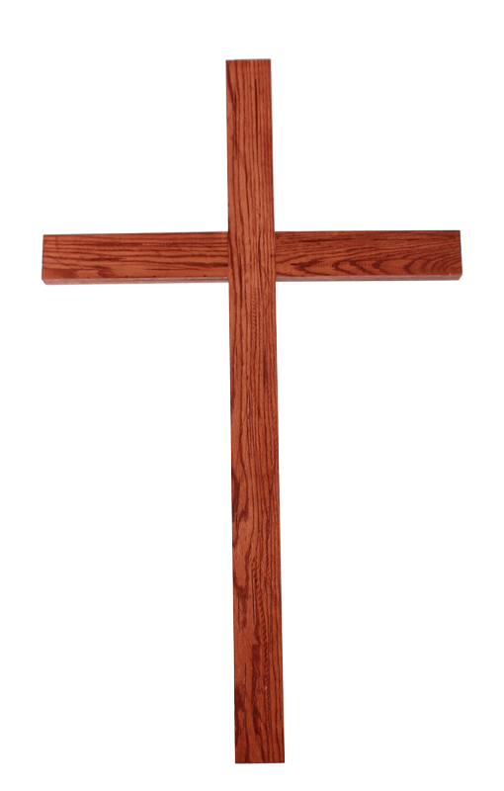
Ca Dâng Lễ

Slide 55
Ca Dâng Lễ
Của Lễ Tinh Tuyền
Giang Ân

Slide 56
Tk1: Xin dâng là dâng lên Chúa chén rượu cùng bánh thơm. Xin dâng là dâng lên Chúa hy sinh vất vả trong đời,

Slide 57
***: Bao nhiêu là mưa nắng dãi dầu cùng năm tháng lao công, hôm nay lúa thơm trên đồng vàng, hân hoan tán dương ân tình Ngài, con xin dâng làm của lễ, của lễ tinh tuyền.

Slide 58
Đk: Nguyện xin Chúa dủ thương chấp nhận tấm lòng đoàn con tiến dâng, dù không xứng đáng. Nguyện xin Cha đoái nhận của lễ con dâng

Slide 59
Tk2: Biết bao hồng ân chan chứa tuôn trào ngày tháng qua. Ơn Cha hằng luôn nâng đỡ theo con suốt cả cuộc đời.

Slide 60
***: Đôi tay này con hướng lên trời nguyện xin Chúa chúc lành. Ban cho thế gian ơn hòa bình muôn dân khắp nơi chung một lòng hân hoan dâng lời tạ ơn tình Chúa muôn đời.

Slide 61
Đk: Nguyện xin Chúa dủ thương chấp nhận tấm lòng đoàn con tiến dâng, dù không xứng đáng. Nguyện xin Cha đoái nhận của lễ con dâng

Slide 64
Ca Nguyện Hiệp Lễ
Ca Vang Tình Yêu Chúa
Đinh Minh Hoàng

Slide 65
Tk1: Tình yêu Thiên Chúa như vầng dương soi tỏa khắp nơi. Tình yêu Thiên Chúa là vì sao giữa đêm mờ tối. Tình yêu Thiên Chúa dìu con vượt qua sóng đời nỗi trôi, thuyền con giữa dòng đại dương bấp bênh Ngài ơi!

Slide 66
***: Tình yêu Thiên Chúa như dòng sông êm đềm lướt trôi. Chảy xuôi năm tháng để hồn thơ tắm trong tình mến. Tình yêu Thiên Chúa nồng say là hương gió trời dịu êm. Dìu đưa tháng ngày bình yên với bao êm đềm.

Slide 67
Đk: Con ca ngợi ngàn đời tình Ngài kiên vững suối thiêng dạt dào ngọt ngào tình yêu mến thương. Tình Ngài ngàn năm như núi cao sông dài biển khơi. Cao vời tình Cha con hát ca muôn đời chẳng ngơi.

Slide 68
Tk2: Tình yêu Thiên Chúa như mùa xuân tô đẹp ước mơ. Tuổi thơ yêu dấu ngày và đêm khát khao tình Chúa. Ngài luôn dõi bước đời con đổ muôn phúc ân tràn lan. Và luôn đỡ nâng ủi an những khi sầu vương.

Slide 69
***: Tình yêu Thiên Chúa không nhạt phai dẫu đời đổi thay. Nào ai có biết tình Ngài luôn sắt son bền vững. Là Chân, Thiện, Mỹ, thẳm sâu để con kiếm tìm ngày đêm. Hồn con khát vọng, cậy trông vững tin nơi Ngài.

Slide 70
Đk: Con ca ngợi ngàn đời tình Ngài kiên vững suối thiêng dạt dào ngọt ngào tình yêu mến thương. Tình Ngài ngàn năm như núi cao sông dài biển khơi. Cao vời tình Cha con hát ca muôn đời chẳng ngơi.

Slide 71
Tk3: Bàn tay Thiên Chúa dắt dìu con qua ngàn nắng mưa. Hồn con vui sướng chìm ngập trong trái tim của Chúa. Nhìn lên Thánh giá đồi cao Ngài đã hiến mình vì ai? Bởi yêu thế nhân lầm than Chúa xuống trần gian.

Slide 72
***: Tìm về chân lý nơi tình yêu trên Thập giá xưa. Ngàn năm ghi dấu Một Giê-su chết treo khổ giá. Tình trời mở lối ngàn nơi mùa xuân thắm mầu, đẹp tươi. Trần gian ngóng chờ ngày sau phúc vinh Quê Trời.

Slide 73
Đk: Con ca ngợi ngàn đời tình Ngài kiên vững suối thiêng dạt dào ngọt ngào tình yêu mến thương. Tình Ngài ngàn năm như núi cao sông dài biển khơi. Cao vời tình Cha con hát ca muôn đời chẳng ngơi.

Slide 76
Ca kết lễ
Đâu có tình yêu thương
Lm Vinh Hạnh

Slide 77
Đk: Đâu có tình yêu thương ở đấy có Đức Chúa Trời. Đâu có lòng từ bi là đấy có ân sủng Người. Đâu có tình bác ái thì Chúa chúc lành không ngơi. Đâu ý hợp tâm đầu ở đấy chứa chan nguồn vui.

Slide 78
Tk2: Nguyện xin Thiên Chúa đoàn kết muôn người một ý. Xin hãy duy trì trí lòng hòa hợp mến yêu. Diệt tan căm thù, chia rẽ, căm hờn, ghét ghen. Gìn giữ đức ái yêu Chúa mến thương anh em.

Slide 79
Đk: Đâu có tình yêu thương ở đấy có Đức Chúa Trời. Đâu có lòng từ bi là đấy có ân sủng Người. Đâu có tình bác ái thì Chúa chúc lành không ngơi. Đâu ý hợp tâm đầu ở đấy chứa chan nguồn vui.

